Slide 1
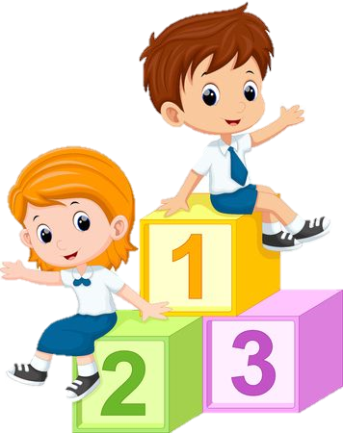
TRƯỜNG TIỂU HỌC ÁI MỘ A
Bài giảng điện tử Đạo đức lớp 1
Tên bài: Em giữ trang phục
gọn gàng, sạch sẽ

Slide 2
TRƯỜNG TIỂU HỌC ÁI MỘ A
CHÀO MỪNG CÁC CON
ĐẾN VỚI TIẾT ĐẠO ĐỨC
LỚP 1

Slide 3
Khởi động
Bài hát: Chiếc áo mùa đông

Slide 4
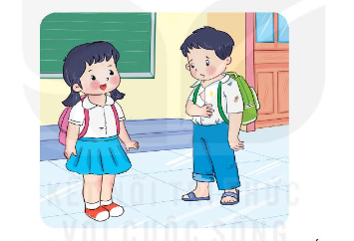
Khám phá
Vì sao em cần giữ trang phục gọn gàng, sạch sẽ?

Slide 5
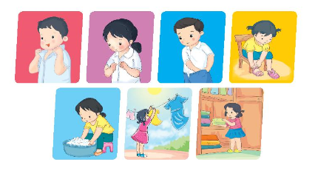
Khám phá
Em mặc và giữ trang phục gọn gàng, sạch sẽ như thế nào ?

Slide 6
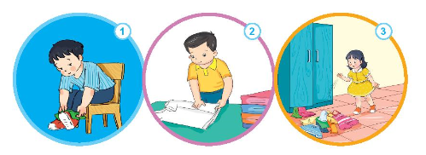
Luyện tập
Bạn nào dưới đây đã biết giữ trang phục gọn gàng, sạch sẽ ? Vì sao ?

Slide 7
Luyện tập
Em hãy chia sẻ với bạn cách giữ
trang phục của em.

Slide 8
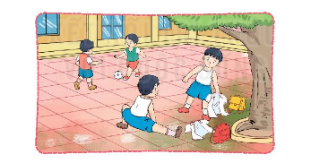
Vận dụng
Em hãy đưa ra lời khuyên cho bạn.
Tan học, Tuấn và Minh thường cởi áo vứt xuống sân trường để đá bóng cùng các bạn.

Slide 9
Vận dụng
Em rèn thói quen giữ trang phục gọn gàng, sạch sẽ.
Giữ gìn trang phục gọn gàng
Thơm tho, sạch sẽ em càng đáng yêu.

Slide 10
Chào các con.

